Slide 1
RUP
Proceso de Desarrollo Unificado

Slide 2
Suministra un enfoque para asignar tareas y responsabilidades dentro de una organización
Es una metodología de desarrollo iterativo que es enfocada hacia “ diagramas de los casos de uso, y manejo de los riesgos y el manejo de la arquitectura”.

Slide 3
Ciclo de vida
El RUP maneja el proceso en cuatro fases, dentro de las cuales se realizan varias iteraciones en número variable.
Inicio
Delimitación del ámbito de SW
Eliminación de riesgos críticos
Establecimiento de una base de inicio

Slide 4
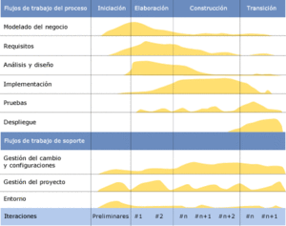

Slide 5
Roles en la metodología
Analista: Analista de procesos de negocio. Diseñador del negocio. Analista de sistema. Especificador de requisitos. | Desarrolladores: Arquitecto de software. Diseñador Diseñador de interfaz de usuario Diseñador de cápsulas. Diseñador de base de datos. Implementador. Integrador.
Gestores: Jefe de proyecto Jefe de control de cambios. Jefe de configuración. Jefe de pruebas Jefe de despliegue Ingeniero de procesos Revisor de gestión del proyecto Gestor de pruebas. | Apoyo: Documentador técnico Administrador de sistema Especialista en herramientas Desarrollador de cursos Artista gráfico

Slide 6
Especialista en pruebas: Especialista en Pruebas (tester) Analista de pruebas Diseñador de pruebas | Otros roles: Stakeholders(afectados por las actividades) Revisor Coordinación de revisiones Revisor técnico Cualquier rol

Slide 7
Implementación
Apropiada para proyectos grandes (equipo de trabajo capaz de administrar un proceso complejo)
En proyectos pequeños tiene la desventaja de no satisfacer los costos de dedicación.

